Slide 1
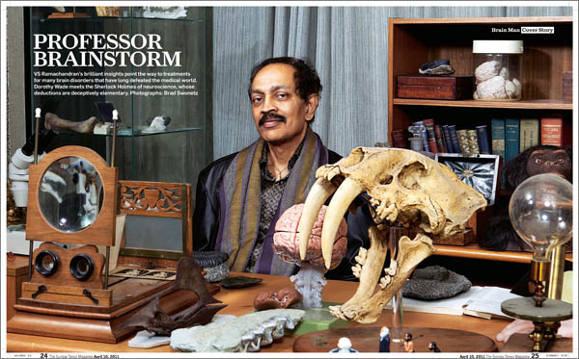
O Efeito Bouba Kiki

Slide 2
RESULTADOS (N32)
TURMA 2224-2
Fífi | 1 | 24 | 5 | 0
Buba | 22 | 0 | 1 | 10
Gogo | 7 | 4 | 2 | 18
Keki | 2 | 4 | 24 | 4

Slide 3
CONCLUSÕES
Em todas as categorias houve uma concordância notável na escolha do nome mais apropriado para a forma
A escolha se deu...

Slide 4
CONCLUSÕES
Em se tratando de Fífi, a forma comprida e fina foi escolhida porque

